Slide 1
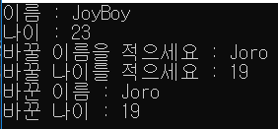
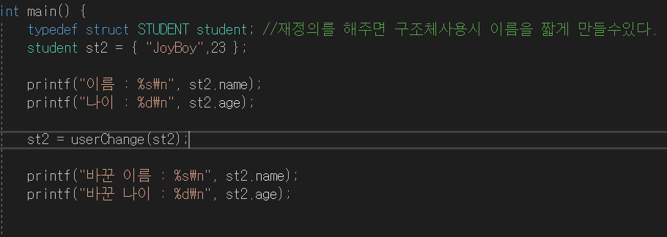
Example01 – 구조체를 사용한 함수 만들기
결과
Main()
선언문

Slide 2
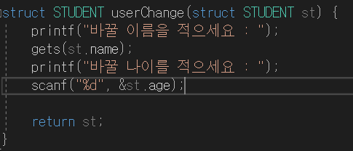
답 :
선언과 동시에 재정의
typedef struct STUDENT {
구조체
}student;
선언과 따로 재정의
struct STUDENT {
구조체
};
typedef struct STUDENT student;

Slide 3
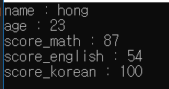
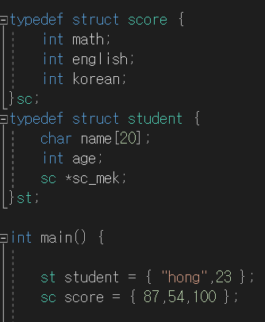
Example02 – //구조체를 사용한 학생 인적 정보 입력 (feat.외부 참조)
결과
Main()

Slide 4
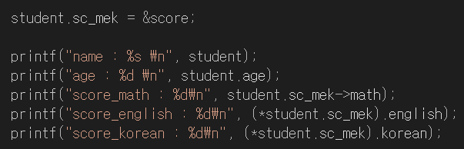
답 :
//메모리 구조를 이용
(구조체의 첫번재 멤버변수의주소 = 구조체의 주소)
연산자 우선순위 연산자 (*) < 연산자(.)
멤버변수가 포인터일때 접근 방법 ( -> )

Slide 5
Binary란?
바이너리는 0과 1, 두 숫자로만 이루어진 이진법을 의미한다.
C언어에서의 표현 방법 (0bXXXXXXXX)
Unsigned Char형이란?
decimal to binary ?
Ex) 39 =>binary?
2 39
2 19 1
2 9 1
2 4 1
2 2 0
2 1 0
39 = 0b 100111

Slide 6
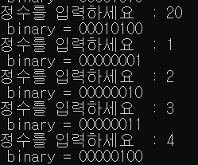
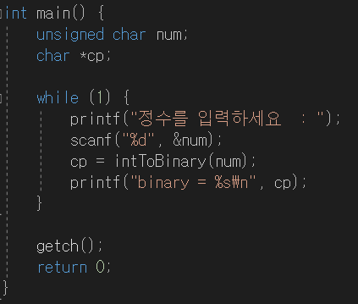
Example03 – 숫자를 binary(문자열)로 만들어보자
결과
Main()
선언문

Slide 7
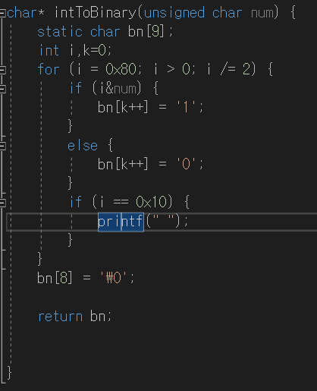
답 :
//반환값이 주소이기 떄문에, 변수에 static 선언
//반복문의 조건의 다양성
//bit 연산자
//문자열의 끝을 알려주기 위해 삽입

